Slide 1

ANNULAR LASER MEASUREMENT
环形激光
内径测量
算法架构与核心思路
2026.10

Slide 2
ANNULAR LASER MEASUREMENT
02 / 08
整体算法架构
软件流程连接图像输入、中心线提取与标定几何计算
图像输入
预处理
中心线提取
标定重建
几何拟合
内径与圆度
V5 中心线提取链路
主条纹筛选
局部法线估计
法线灰度重心
Steger 精修
质量判断
连续路径约束
局部二次拟合
亚像素粗定位
Hessian / Taylor
有效点与状态
环形激光内径测量

Slide 3
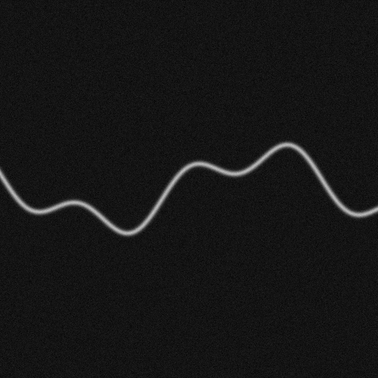
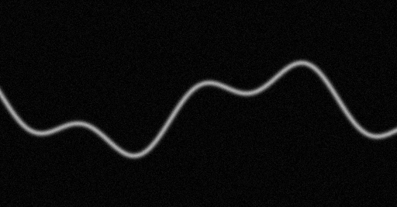
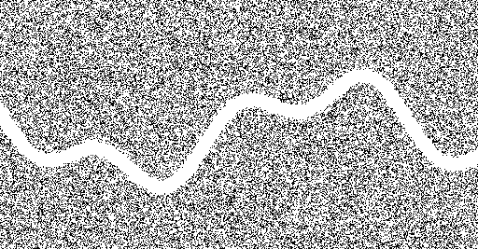
ANNULAR LASER MEASUREMENT
03 / 08
预处理与有效搜索区域
先抑制背景，再约束中心线搜索范围
原始灰度图
背景扣除后
有效区域掩膜
01
灰度化与数值清理
02
背景估计与扣除
03
ROI 与信号门控
统一 float32 灰度输入
清理非有限数值
ROI 内取 15% 灰度分位
负信号截断为零
限制空间范围
按峰值比例建立有效掩膜
当前配置：有效阈值为 ROI 信号峰值的 2%，默认不做亮度归一化
环形激光内径测量

Slide 4
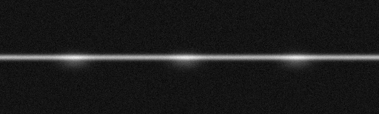
ANNULAR LASER MEASUREMENT
04 / 08
连续路径筛选主条纹
联合灰度证据与几何连续性，确定后续定位的目标条纹
局部反光场景与提取中心线
候选峰
每列保留最多 5 个局部峰
候选强度提供灰度代价
连续路径
二阶连续性约束曲率
相邻位移与大跳变分别惩罚
青色为算法输出中心线
路径目标
灰度 + 曲率 + 相邻位移 + 大跳变
相邻位移 0.02 |Δy| 大跳变 0.1 max(|Δy| − 8, 0)²
SNR 与原图局部峰证据共同决定测量有效性
环形激光内径测量

Slide 5
ANNULAR LASER MEASUREMENT
05 / 08
法线引导灰度重心
沿条纹局部法线读取灰度剖面，获得亚像素中心初值
01 局部二次拟合
局部中心线与法线采样
对粗中心线估计局部斜率与法线方向
02 沿法线采样
双线性插值读取灰度，采样间隔 0.25 px
03 灰度定位与回退
背景与阈值处理后，计算法向重心位移
δ = Σ(wᵢ · sᵢ) / Σwᵢ
白色：法线采样 青色：导向中心线
正常：法线重心 回退：有效粗定位重心
触发条件：法线采样截断或法线重心无效
环形激光内径测量

Slide 6
ANNULAR LASER MEASUREMENT
06 / 08
Steger 亚像素精修
利用局部灰度导数，在重心初值附近修正中心位置
局部法向灰度剖面
Hessian 确定局部法线 n
灰度
H = [ Iₓₓ Iₓᵧ ; Iₓᵧ Iᵧᵧ ]
160
Taylor 位移
80
t = −(nᵀ∇I) / (nᵀHn)
p* = p + tn
0
-4
0
4
按支持宽度选尺度 0.75–2.0 px
沿 Hessian 法线的偏移 / px
同尺度共享导数字段
逐点批量进行 Hessian 特征分解
示例精修位移 t = −0.0206 px
环形激光内径测量

Slide 7
ANNULAR LASER MEASUREMENT
07 / 08
质量判断与中心线输出
无有效粗定位信号或区域不合法时，直接标记缺失
第一层 法线采样回退
法线灰度重心
可用
有效粗定位重心
法线重心
可用？
有效中心初值
粗定位灰度重心
作为下层 Steger 初值
截断或无效
第二层 Steger 精修回退
Steger 精修点
通过
有效中心初值
精修
通过？
有效中心点输出
未通过
保留初值
法线或粗定位重心
环形激光内径测量

Slide 8


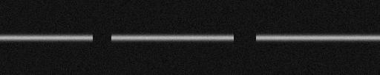
ANNULAR LASER MEASUREMENT
08 / 08
算法实验结果
512 × 512 单因素仿真，种子 7，每图预热 2 次并计时 10 次
普通直线
场景 | RMSE / px | 有效点 | 均值 / ms
普通直线 | 0.0305 | 512/512 | 96.7
曲线 | 0.0396 | 512/512 | 120.4
大曲率 | 0.1699 | 512/512 | 152.7
弱光 | 0.0696 | 512/512 | 100.5
强噪声 | 0.1051 | 512/512 | 101.0
反光 | 0.1101 | 512/512 | 100.5
纯饱和 | 0.0162 | 512/512 | 87.9
单侧干扰 15% | 0.0316 | 512/512 | 94.0
断裂 | 0.0373 | 457/512 | 96.1
弱光
断裂
青色叠加为算法提取的中心线
RMSE 按有效点统计；耗时为保存记录中的中心线处理链路计时
环形激光内径测量

